Slide 1
SOFTVER ZA PRORAČUN ENERGETSKIH KARAKTERISTIKA ZGRADA: meec
9th July 2024
Marija Vujadinovic

Slide 2
MEEC: softver
Nacionalne biblioteke (klimatski podaci, profili korišćenja, materijali, parametri)
Referentne zgrade (tipovi zgrada, periodi izgradnje, klimatske zone)
Minimalni zahtjevi energetske efikasnosti

Slide 3
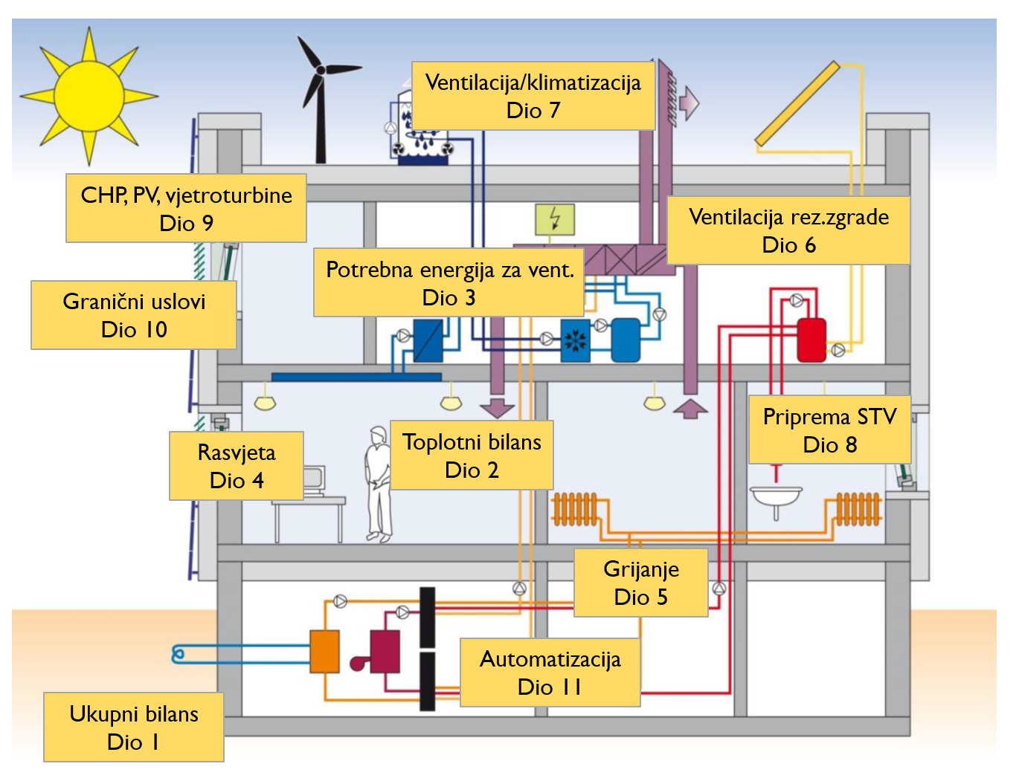
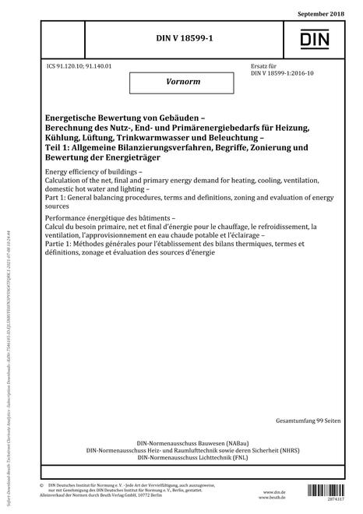
MEEC: metodologija proračuna
DIN V 18599

Slide 4
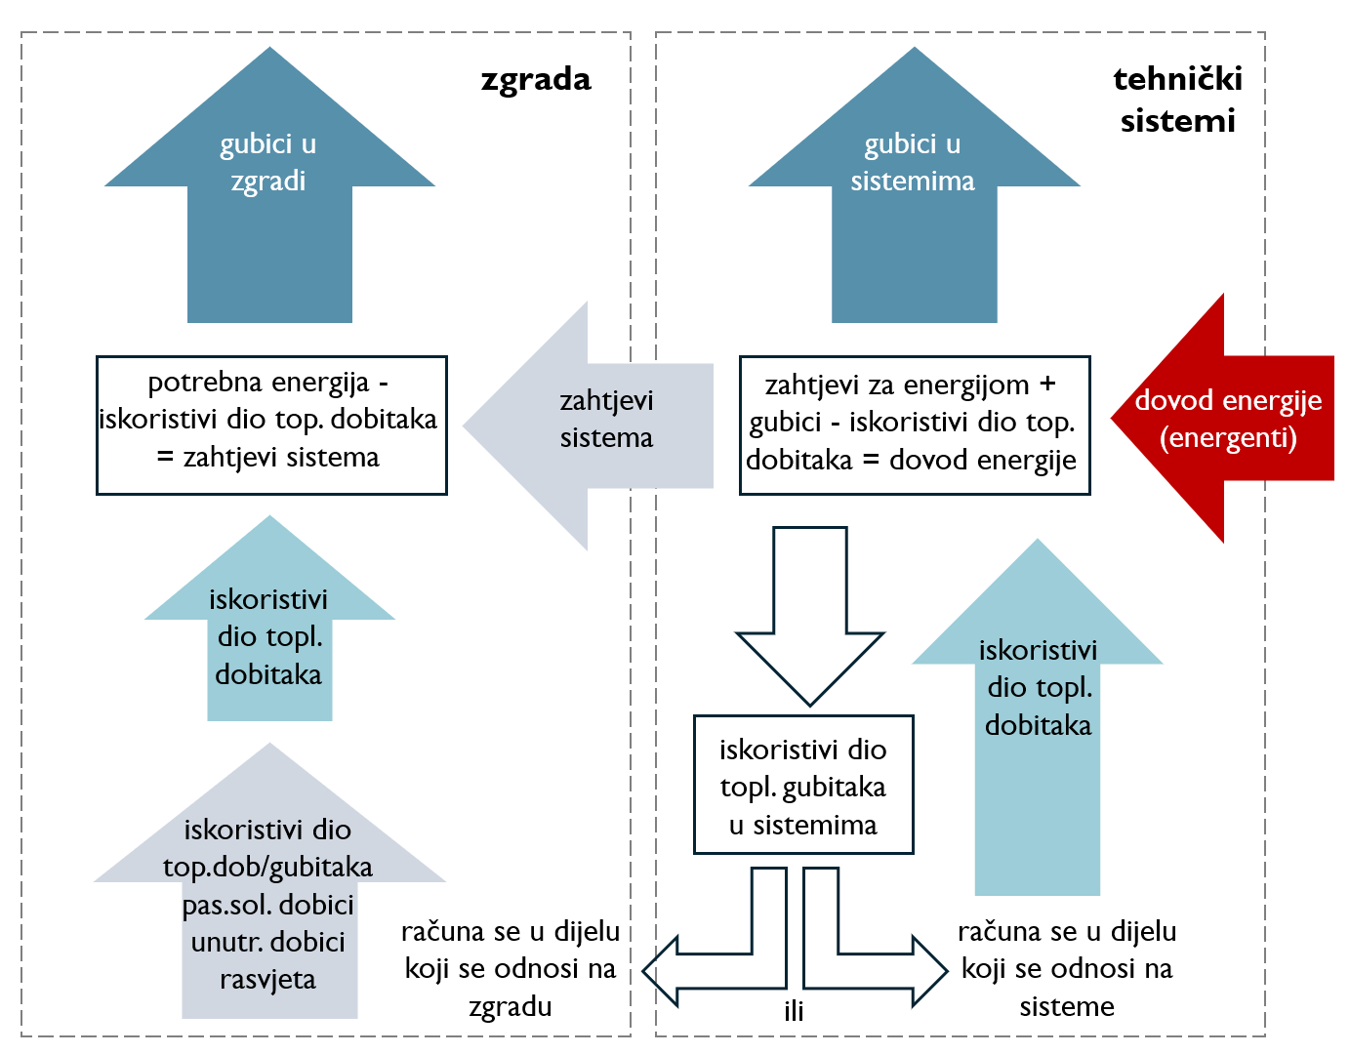
MEEC: metodologija proračuna (2)
DIN V 18599

Slide 5
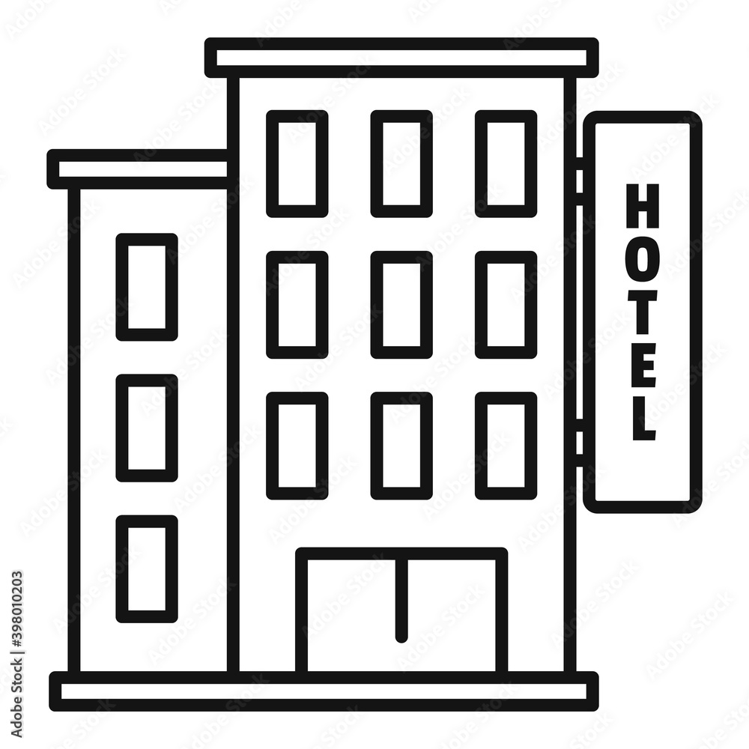
MEEC: metodologija proračuna (3)
DIN V 18599
REZIDENCIJALNE ZGRADE
NEREZIDENCIJALNE ZGRADE

Slide 6
MEEC: metodologija proračuna (4)
DIN V 18599
NOVE ZGRADE
POSTOJEĆE ZGRADE

Slide 7
MEEC: metodologija proračuna (5)
DIN V 18599
ZONIRANJE

Slide 8
MEEC: metodologija proračuna (6)
DIN V 18599
REZIDENCIJALNE ZGRADE
NEREZIDENCIJALNE ZGRADE
Porodična kuća
Stambena zgrada
Kancelarijski prostor
Sala za sastanke, konferencije, seminare
Šalter sala
Trgovinska radnja (bez rashladnih uređaja)
Trgovinska radnja (sa rashladnim uređajima)
Predavaonica, auditorijum
Soba u bolnicama, staračkim domovima
Hotelska soba
Restoran/kafe/kafeterija
Komercijalna kuhinja
Komercijalna kuhinja – pripremnice i magacini
WC i sanitarne prostorije
Zajedničke prostorije
Pomoćne prostorije
Hodnici (grijani)
Hodnici (grijani na nižim temperaturama)
Ostave, tehničke prostorije
Komunikacije u prostorima opšte njege u bolnicama
Prostorije za medicinske i terapijske procedure
Skladišta, logističke hale
Server soba Izložbeni prostori i muzeji
Laka industrija Pozornica
Gledališni prostor Foaje
Izložba/kongres Biblioteka
Fiskulturna sala Parking garaža
Fitnes sala Laboratorija
Učionica u školi Učionica u vrtiću
Ordinacija Jedinice za posebnu njegu
ZONIRANJE I PROFILI KORIŠĆENJA

Slide 9
MEEC: softver – osnovni koncepti
PRORAČUN ZA SERTIFIKOVANJE
PRORAČUN POTROŠNJE ENERGIJE
Energetski proračuni
Energetski proračuni
Izrada sertifikata o energetskim karakteristikama zgrade
Izrada sertifikata o energetskim karakteristikama zgrade
Profili korišćenja
Profili korišćenja
Pristup registru sertifikata
Pristup registru sertifikata

Slide 10
MEEC: softver – osnovni koncepti (2)
REZIDENCIJALNE ZGRADE
NEREZIDENCIJALNE ZGRADE
Zgrada = 1 zona
Zgrada = više zona
2 profila korišćenja:
36 profila korišćenja (standardnih)
→ ne uzima se u obzir
→ na nivou zona
→ u profilu korišćenja
→ na nivou zgrade
→ postupak za rezidencijalne zgrade
→ postupak za nerezidencijalne zgrade
Geometrija zone: ANF, hSV, hVK
Geometrija zone: ANF, VN, VT
Profili korišćenja: standardni
Profili korišćenja: standardni , sopstveni

Slide 11
MEEC: softver – osnovni koncepti (3)
TEHNIČKI SISTEMI
ASISTENT
ASISTENT + DALJA PODEŠAVANJA
DETALJAN UNOS PODATAKA

Slide 12
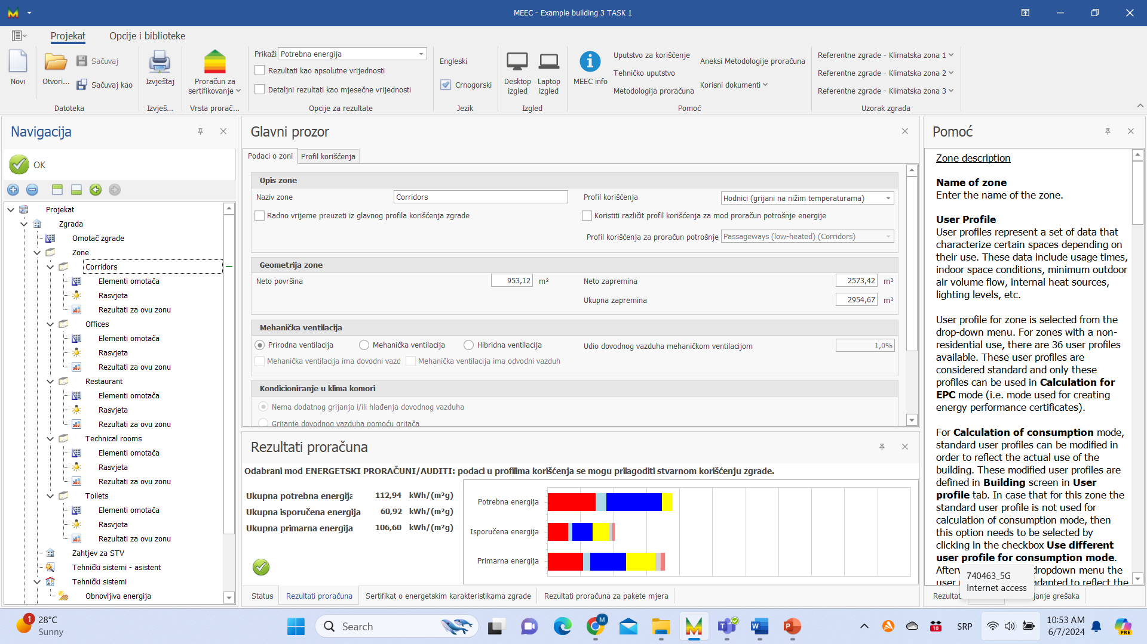
MEEC: korisnički interfejs
Glavni prozor
Stablo navigacije
Pomoć/ Rezultati parametara
Rezultati proračuna

Slide 13
MEEC: struktura menija
Vrste proračuna:
Proračun za sertifikovanje
Proračun potrošnje energije
Metodologija proračuna sa aneksima
Uputstvo za korišćenje
Korisni dokumenti (pravilnici, pomoćni dokumenti)

Slide 14
MEEC: modelovanje – koraci
DEFINISANJE TIPA PROJEKTA
DEFINISANJE ELEMENATA OMOTAČA ZA ZONU
DEFINISANJE ZAHTJEVA ZA STV ZA ZGRADU
DEFINISANJE TEHNIČKIH SISTEMA
PRIKAZIVANJE I ANALIZA REZULTATA
DEFINISANJE PARAMETARA ZGRADE
DEFINISANJE ELEMENATA OMOTAČA ZGRADE
DEFINISANJE ZONA
DEFINISANJE PODRUČJA RASVJETE ZA ZONU
DEFINISANJE PAKETA MJERA ZA POBOLJŠANJE EE
GENERISANJE SERTIFIKATA
1
2
3
4
5
6
7
*
8
*
**
9
10
11
* za nerezidencijalne zgrade
** u modu Proračun za sertifikovanje

Slide 15
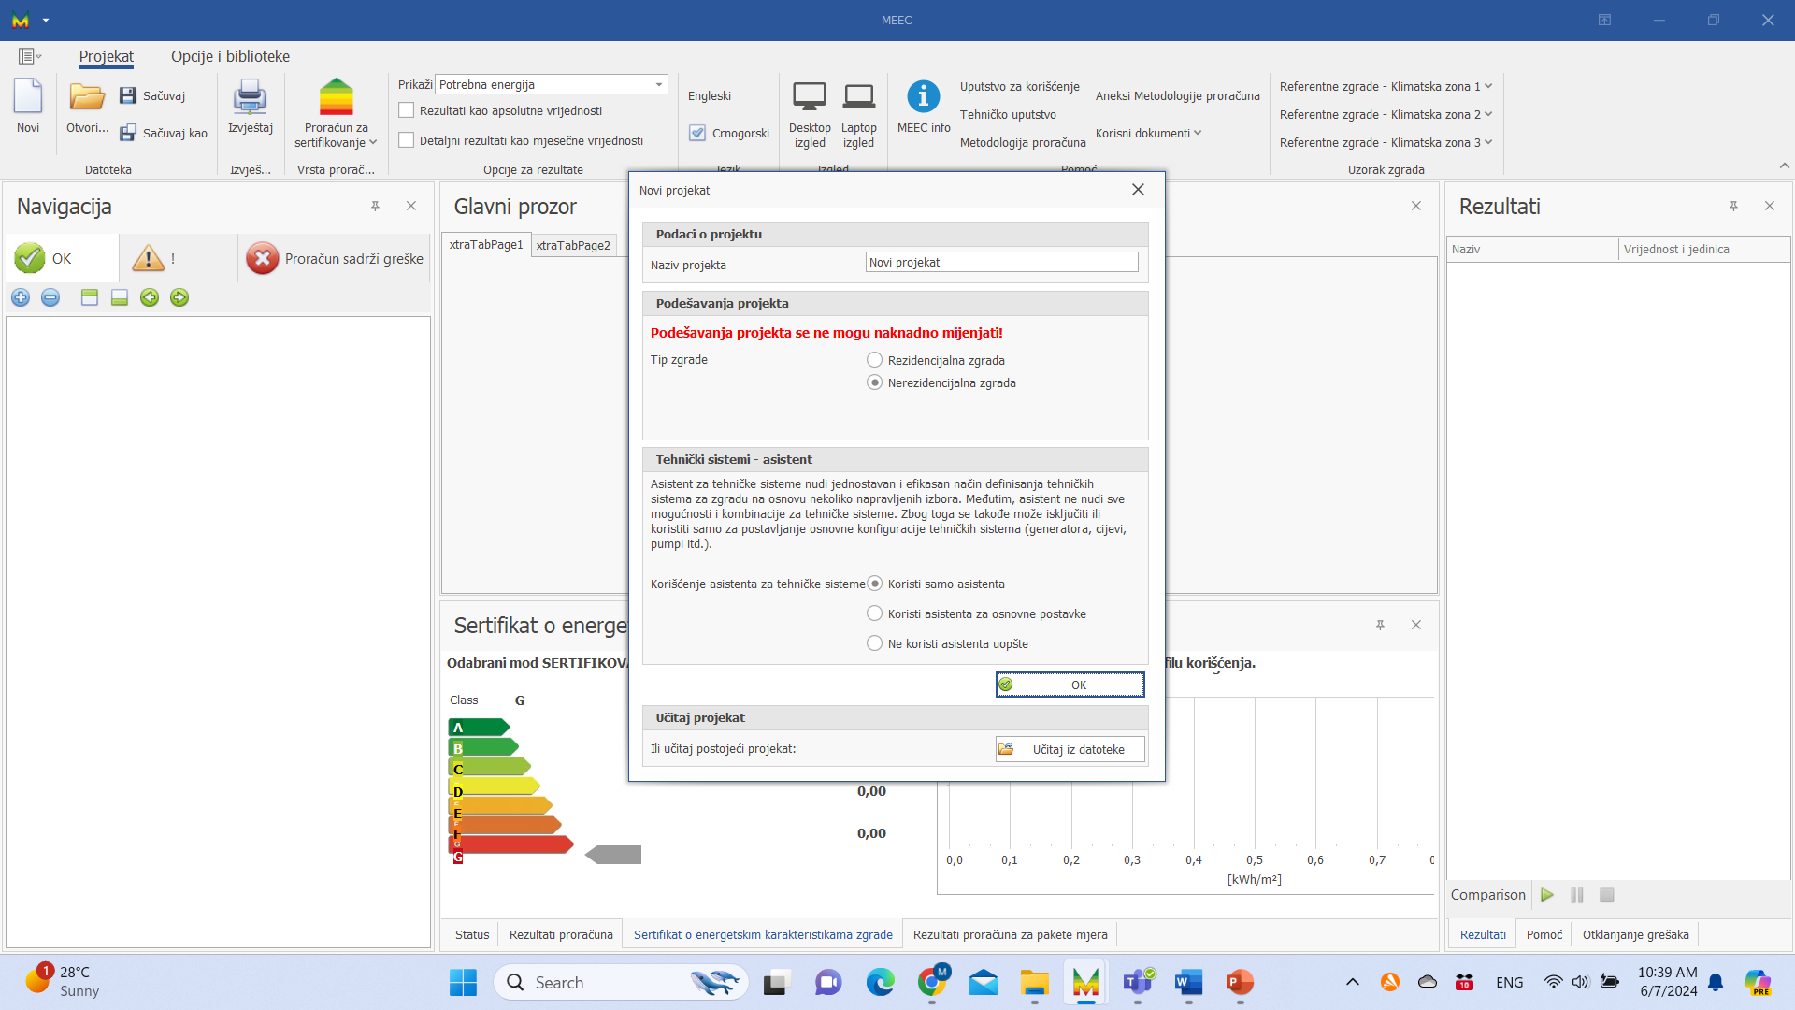
MEEC: modelovanje – korak 1
Tip zgrade
Rezidencijalna
Nerezidencijalna
Tehnički sistemi (HVAC)
Korišćenje asistenta Korišćenje asistenta za osnovne postavke
Detaljno definisanje sistema
DEFINISANJE TIPA PROJEKTA
1

Slide 16
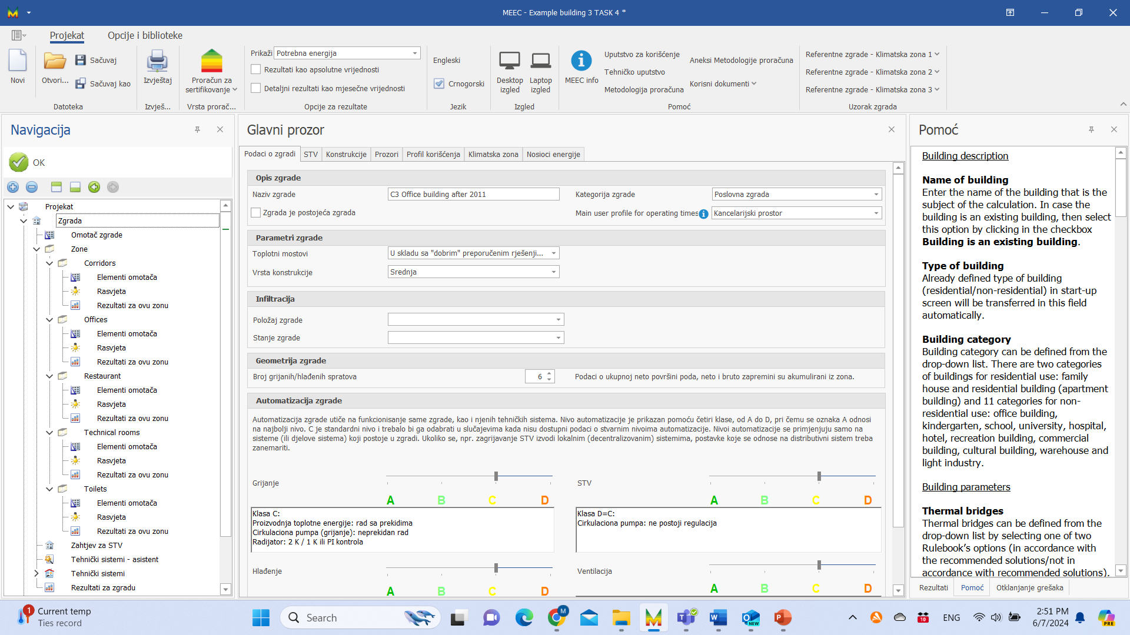
MEEC: modelovanje – korak 2
Podaci o zgradi
Lista konstrukcija
Lista prozora
Lista profila korišćenja
Klimatske zone
Nosioci energije
DEFINISANJE PARAMETARA ZGRADE
2

Slide 17
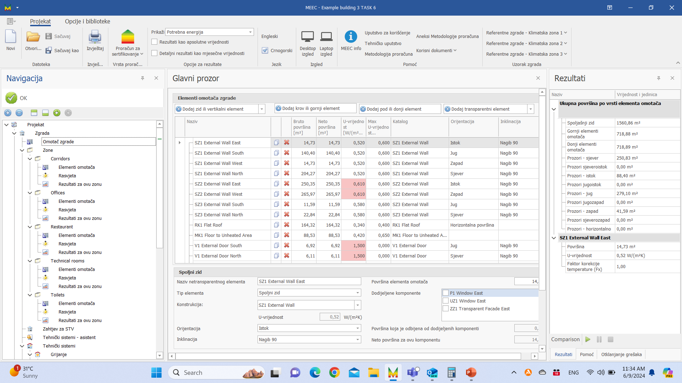
MEEC: modelovanje – korak 3
Unos netransparentnih elemenata:
Direktan unos U-vrijednosti
Definisanje slojeva konstrukcije
Unos transparentnih elemenata:
Direktan unos U-vrijednosti (g, τ)
Definisanje elemenata prozora (zastakljenje, okvir, distancer)
+ definisanje sistema za zaštitu od sunčevog zračenja
DEFINISANJE ELEMENATA OMOTAČA ZGRADE
3

Slide 18
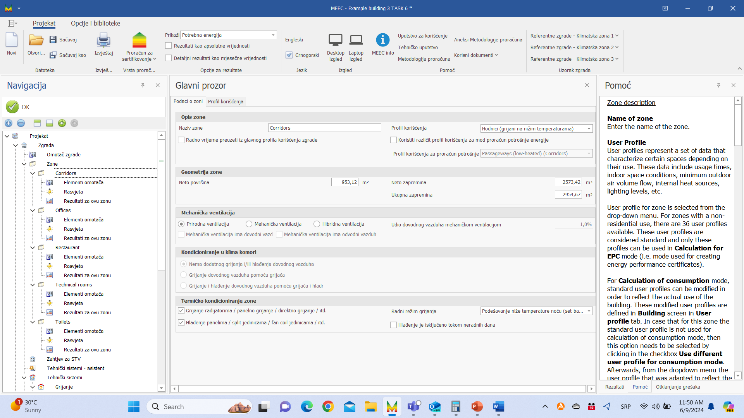
MEEC: modelovanje – korak 4
DEFINISANJE ZONA
4

Slide 19
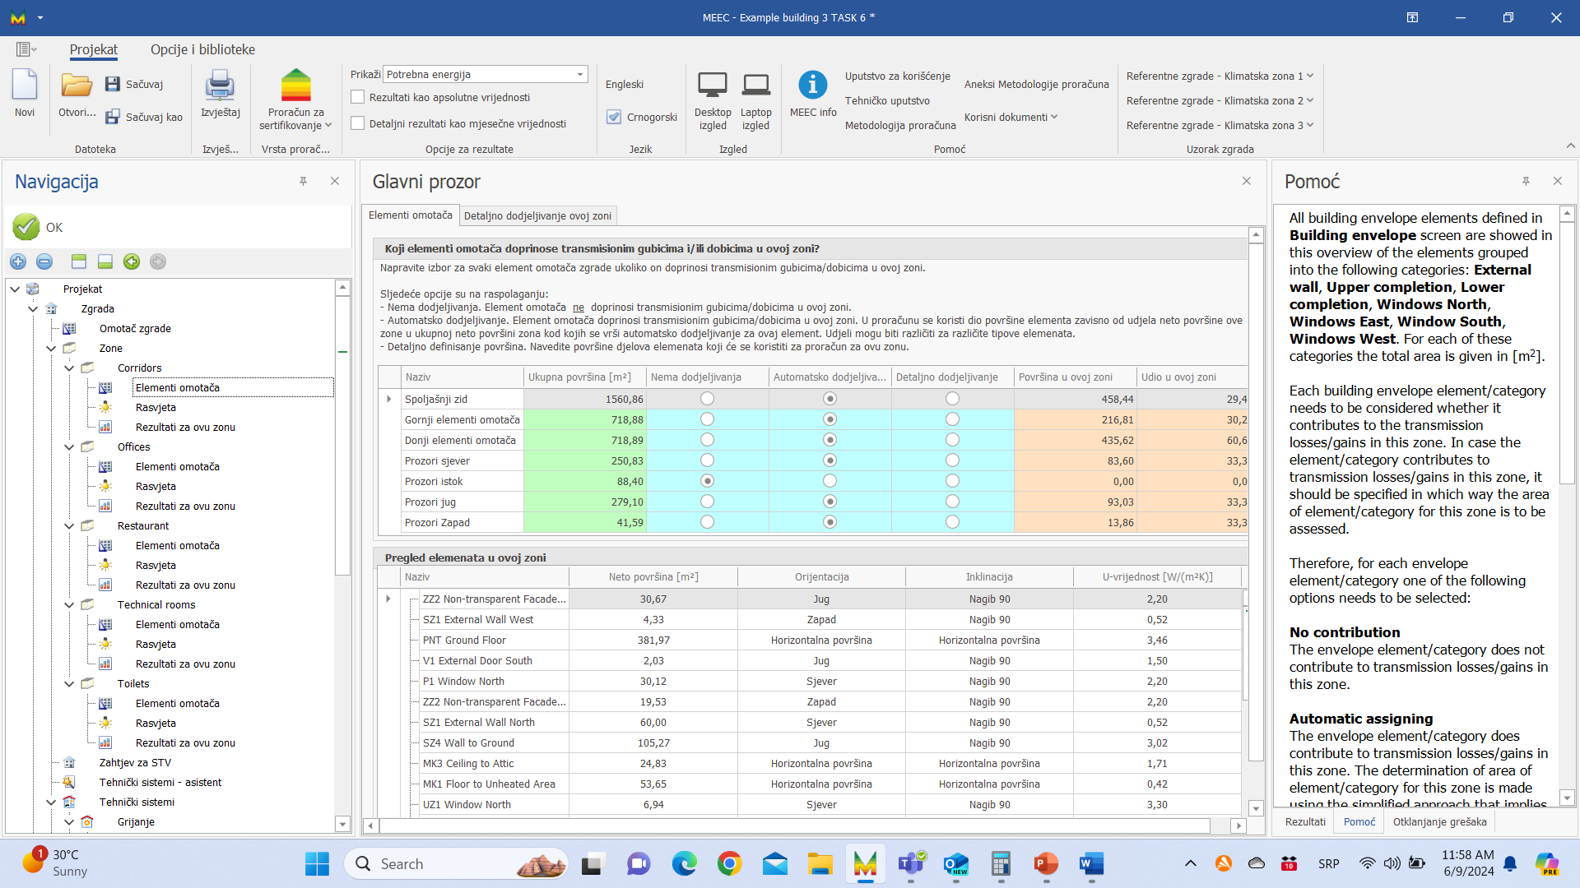
MEEC: modelovanje – korak 5
DEFINISANJE ELEMENATA OMOTAČA ZA ZONU
5

Slide 20
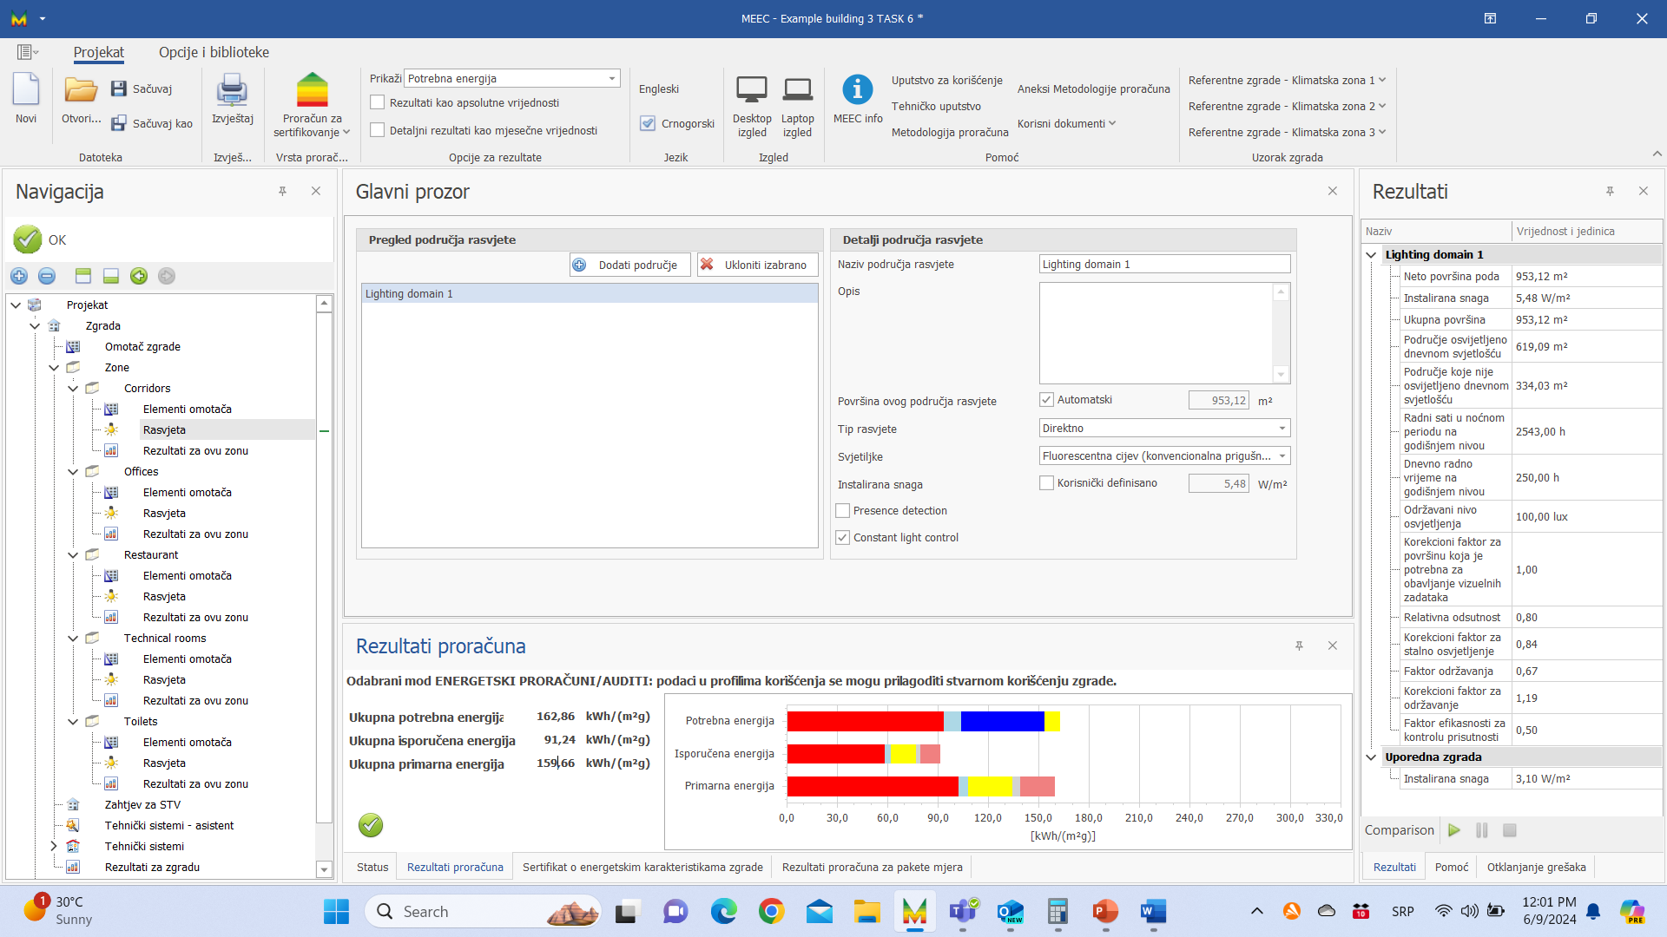
MEEC: modelovanje – korak 6
DEFINISANJE PODRUČJA RASVJETE ZA ZONU
6

Slide 21
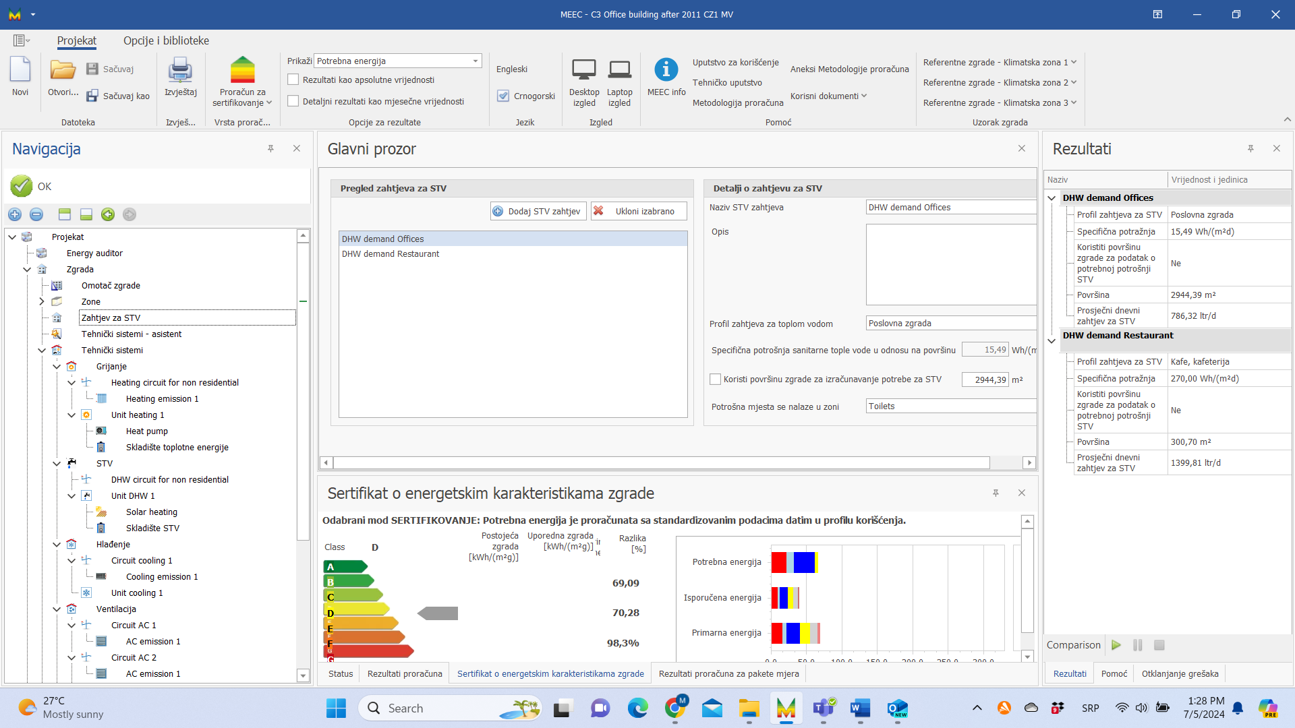
MEEC: modelovanje – korak 7
DEFINISANJE ZAHTJEVA ZA STV ZA ZGRADU
7

Slide 22
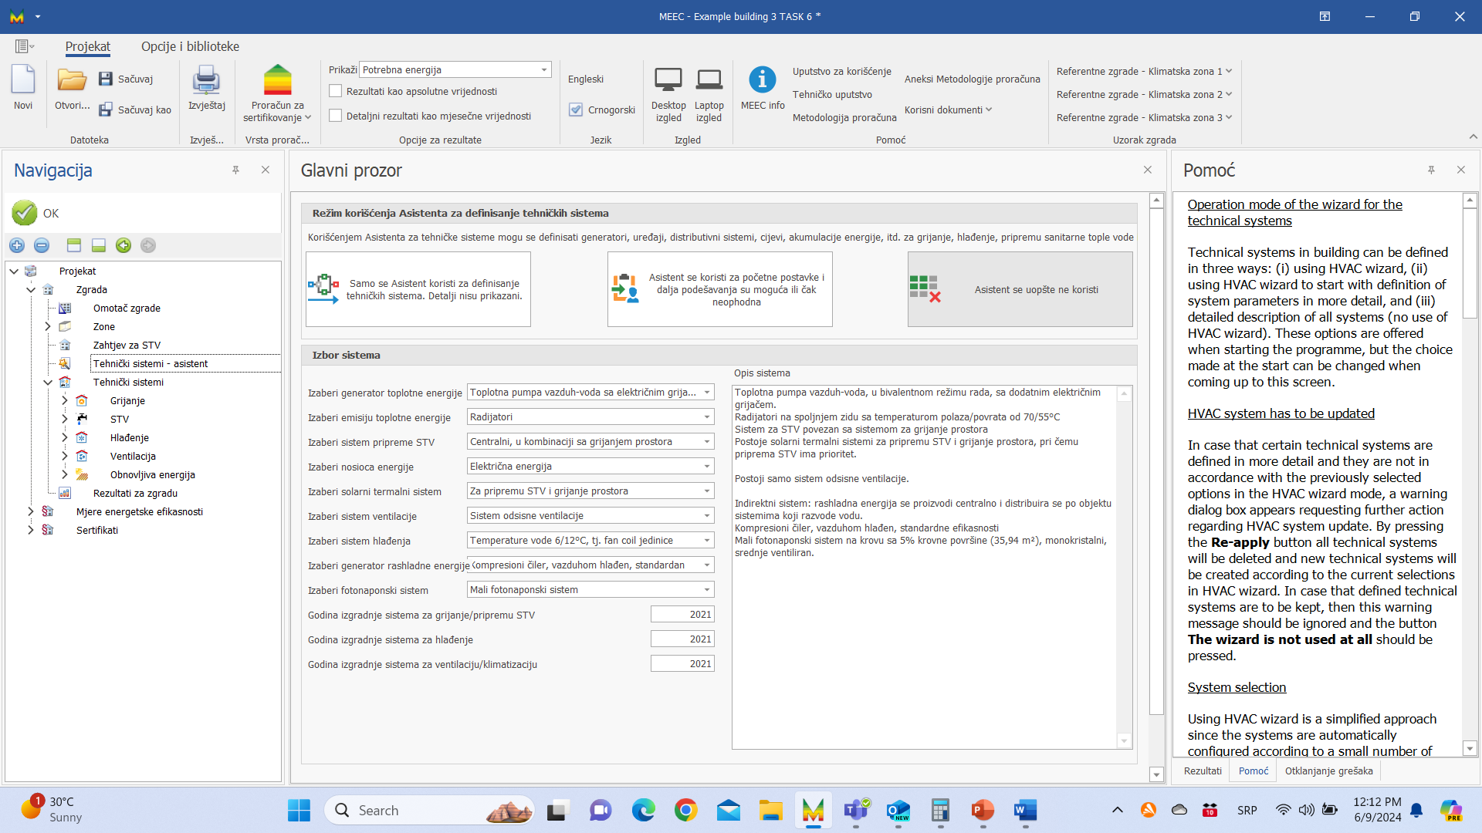
MEEC: modelovanje – korak 8
KORIŠĆENJE ASISTENTA (HVAC WIZARD)
DEFINISANJE TEHNIČKIH SISTEMA
8

Slide 23
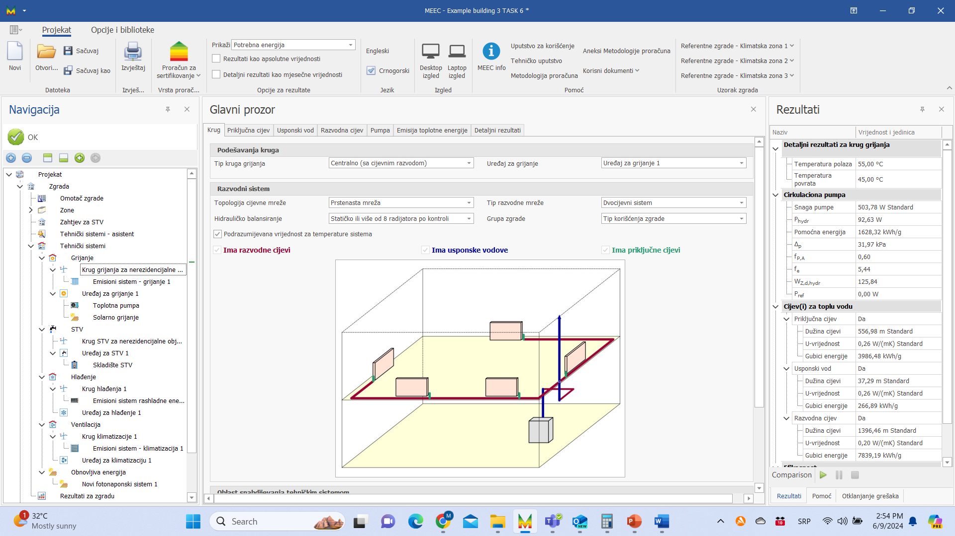
MEEC: modelovanje – korak 8 (2)
DETALJAN UNOS PODATAKA
DEFINISANJE TEHNIČKIH SISTEMA
8

Slide 24
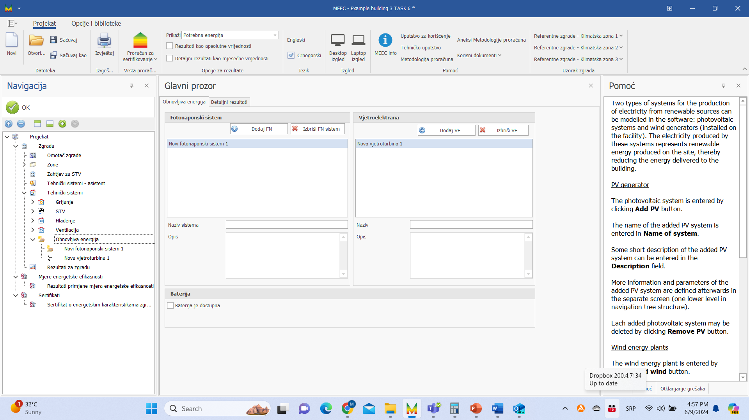
MEEC: modelovanje – korak 8 (3)
DEFINISANJE TEHNIČKIH SISTEMA
8

Slide 25
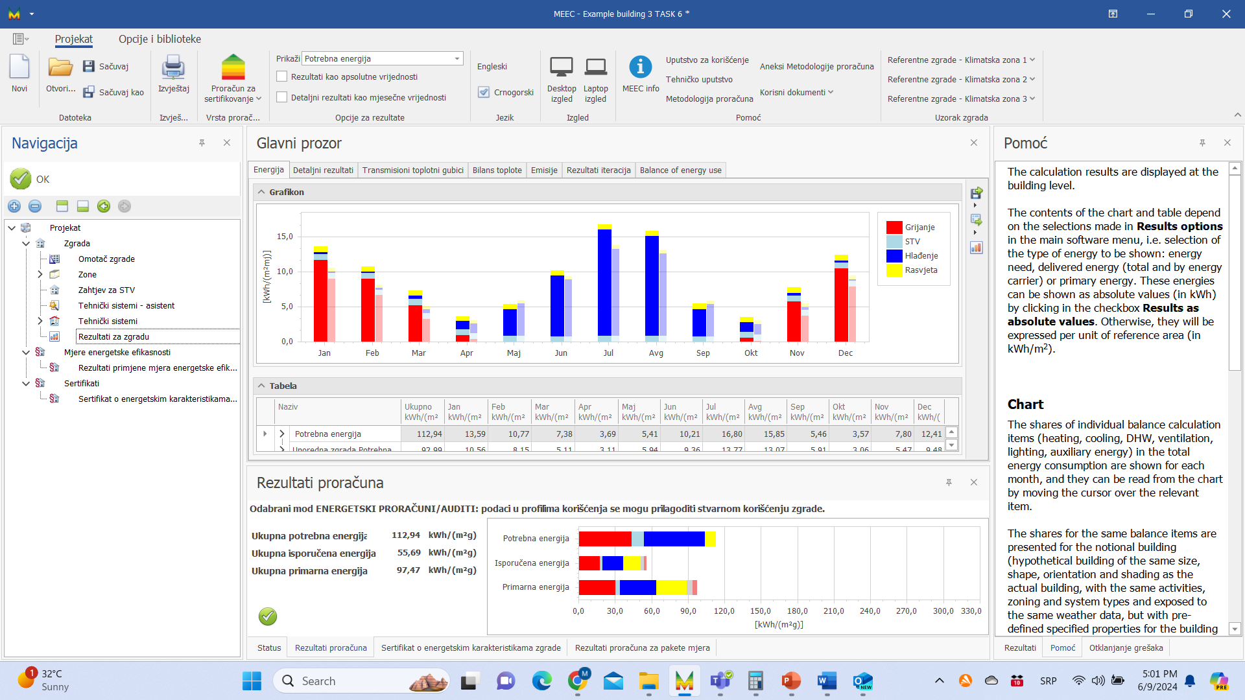
MEEC: modelovanje – korak 9
PRIKAZIVANJE I ANALIZA REZULTATA
9

Slide 26
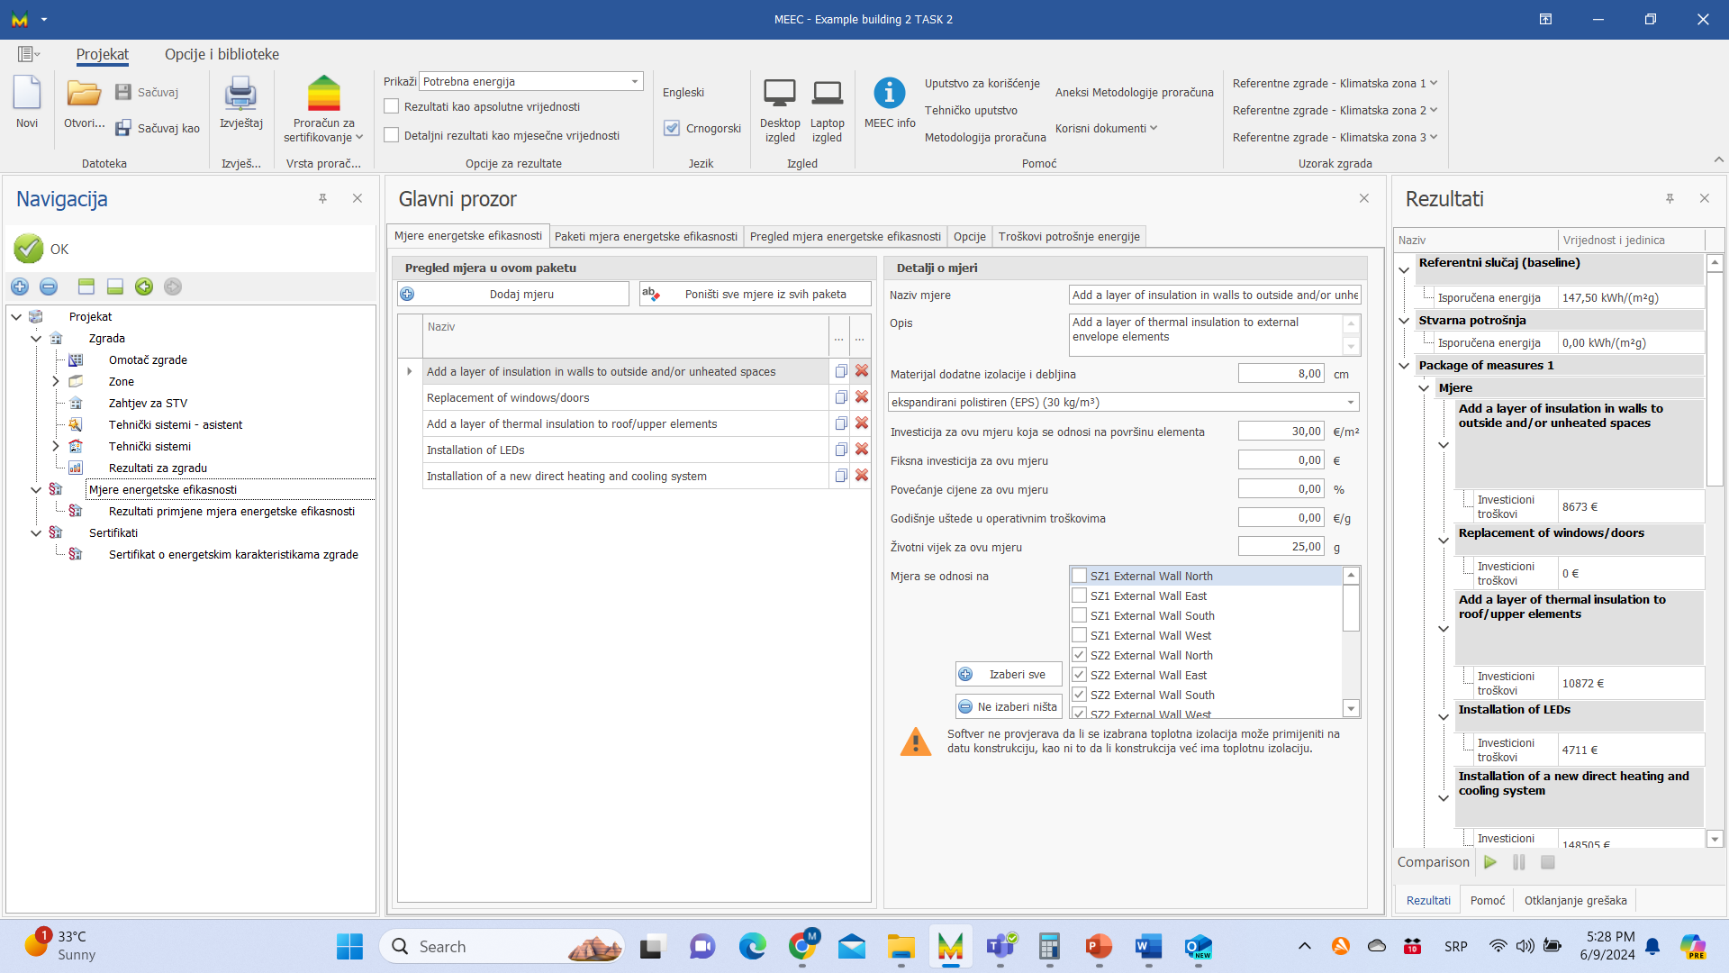
MEEC: modelovanje – korak 10
DEFINISANJE PAKETA MJERA ZA POBOLJŠANJE EE
10

Slide 27
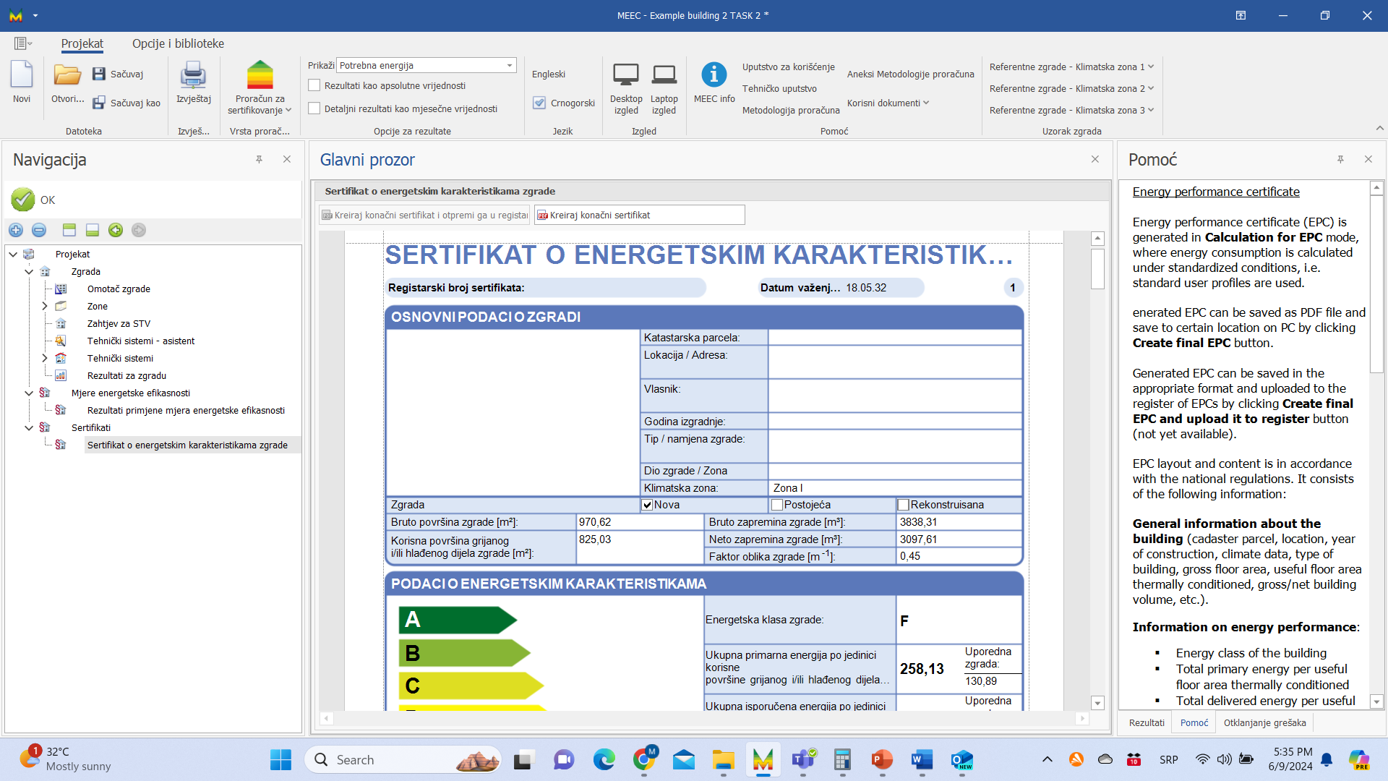
MEEC: modelovanje – korak 11
GENERISANJE SERTIFIKATA
11

Slide 28
HVALA NA PAŽNJI!
www.meec.me

